Slide 1


Lietuvos sveikatą stiprinančios mokyklos.
Dabartis ir perspektyvos
DALIA
SABALIAUSKIENĖ
Sveikatos mokymo ir ligų prevencijos centro Vaikų sveikatos skyrius
2013 m.

Slide 2
Sveikatą stiprinanti mokykla (SSM)
  Yra programinio vaikų sveikatos stiprinimo veiklos organizavimo PER FORMALŲJĮ IR NEFORMALŲJĮ UGDYMĄ mokykloje modelis.
  Mokyklos rengia, ĮGYVENDINA BEI ĮSIVERTINA 5 metų programas, kurias pagal reglamentuotus reikalavimus ir kriterijus tvirtina tarpžinybinė (SAM ir ŠMM) 7 narių
  ,,Mokyklų pripažinimo sveikatą stiprinančiomis mokyklomis komisija“ (Žin., 2007, Nr. 91-3656)

Slide 3



Keli SSM faktai
1992 m. ET, ES ir PSO Europos regiono biuro koordinuojamas EUROPOS SVEIKATĄ STIPRINANČIŲ MOKYKLŲ TINKLAS (ESSMT). Iniciatorės – Čekija, Slovakija, Lenkija ir Vengrija.
2008 m. Europos SSM tinklo tąsa „Mokyklos – europiečių sveikatai“ (MES), 43 narės.
1993 m. Lietuva oficialiai priimta į ESSMT 10 šalies bendrojo lavinimo mokyklų tapo ESSMT narėmis.
2009 m. Vilniuje įvyko 3–oji Europos sveikatą stiprinančių mokyklų konferencija
,,Sveikesnė mokykla – geresnė mokykla“.
Vilniaus rezoliucija
2013 m. Lietuvos SSM 20 metų.

Slide 4
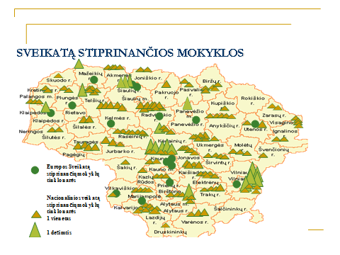
2013 m. Lietuvoje per 350 SSM tinklo narių
Lietuvos SSM tinklui priklauso:
244 bendrojo ugdymo mokyklos;
4 profesinio mokymo centrai;
104 ikimokyklinio ugdymo mokyklos;
1 universitetas.

Slide 5



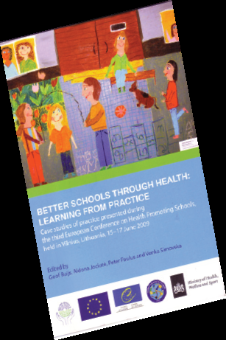
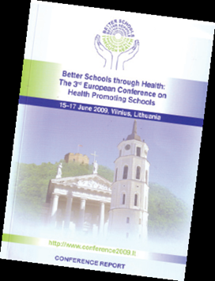




METODINIAI LEIDINIAI www.smlpc.lt

Slide 6
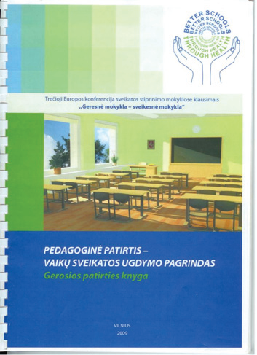

GEROSIOS PATIRTIES LEIDINIAI
2009 m. ir 2013 m.

Slide 7
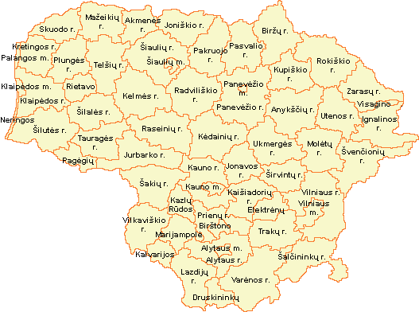
MOKYMAI

Slide 8
Vilniaus rezoliucijos (2009) įgyvendinimas
Regioninių SSM tinklo struktūrų kūrimas
2011 m. įvyko 4 regioniniai seminarai-diskusijos.
Šių susitikimų tikslas – aptarti švietimo (SSM) ir sveikatos (VSB) bendradarbiavimo galimybes savivaldybių lygmeniu,
Renginiuose dalyvavo apie 270 įvairių specialistų juose pasisakė SAM ir SMLPC specialistai ir 20 aktyviausių SSM atstovų.
2012 m. pravedus šalies 70 VSB vaikų ir jaunimo specialistų mokymus (Vilniuje, Kelmėje), tikimasi,
kad biurai taps SSM telkiančiais, palaikančiais ir jų plėtrą skatinančiomis institucijomis regionuose.

Slide 9

2013 m. - SSM dvidešimtmetis
Akcija
,,Būkim žinomi, būkim matomi“.
Įsijungė per 100 mokyklų.
Akcija siekiama pristatyti mokyklų
sveikatos stiprinimo programas ir jų vykdymo veiklą tėveliams, vietos bendruomenei, visuomenei.
Projektas
,,Mokyklos sveikatinimo veiklos šviesuoliai“.
Mokyklos pristatė 33 šviesuolius.
Parengtas stendas konferencijai, informacija patalpinta www. smlpc.lt

Slide 10


NACIONALINĖ KONFERENCIJA
2013 m. kovo mėn. 28 d. Kėdainiuose organizavome nacionalinę konferenciją, skirtą Lietuvos prisijungimo prie Europos sveikatą stiprinančių mokyklų tinklo 20-ąsias metines paminėti
,,Sveikesnis vaikas, sveikesnis gyvenimas, sveikesnė ateitis“.
Konferencijoje dalyvavo per 300 dalyvių: 10 ministerijų atstovų, 21 mokslininkas, 6 savivaldybių gydytojai, per 100 įvairių savivaldybių specialistų, tarp jų apie 70 iš VSB, virš 150 įvairių SSM atstovų ir kt.
Konferencijos dalyvius su žymia sukaktimi sveikino LR sveikatos apsaugos ministras Vytenis Povilas Andriukaitis, LR švietimo ir mokslo viceministrė Edita Tamošiūnaitė, Kėdainių meras Rimantas Diliūnas ir kt.
Konferencijoje pranešimus skaitė eilė mokslininkų ir praktikų.

Slide 11
Nacionalinis renginys
„Sveikatą stiprinančių mokyklų banga per Lietuvą“ 2013 m. balandžio mėn.
Renginio Lietuvos Respublikos Seimo įtraukto į Sveikatingumo metų programą organizatoriai – SAM, ŠMM, SMLPC, LMNŠC, šalies savivaldybės.
Renginiu buvo siekiama propaguoti sveikatą stiprinančių mokyklų idėją;
supažindinti savivaldybių bendruomenes su šių mokyklų praktikų sveikatinimo veiklos kompetencija, paremta ilgamete Lietuvos ir Europos sveikatą stiprinančių mokyklų gerąja patirtimi;
pagerbti pasižymėjusius šioje veikloje mokyklų bendruomenių narius;
paskatinti sveikatą stiprinančių mokyklų plėtrą šalyje.

Slide 12
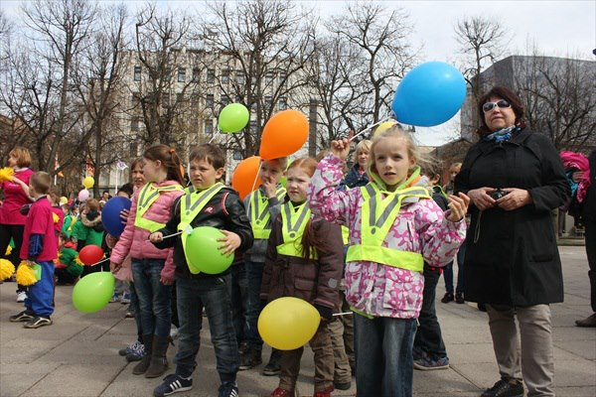
„Sveikatą stiprinančių mokyklų banga per Lietuvą“ 2013 m. balandis
Renginių banga ritosi per 45 savivaldybes, apėmė per 400 įvairių mokyklų.
Į sveikos gyvensenos sūkurį pateko ugdymo įstaigos nuo lopšelių-darželių, pradinių mokyklų, gimnazijų, iki profesinio rengimo centrų, sanatorinių mokyklų ir universitetų.
Renginyje dalyvavo per 30 000 dalyvių: vaikų, mokinių, mokytojų, visuomenės sveikatos priežiūros specialistų, specialiųjų pedagogų, tėvų, kitų mokyklų ir vietos bendruomenės narių, renginio svečių.
Parengtas filmas ,,Sveika mokykla“

Slide 13
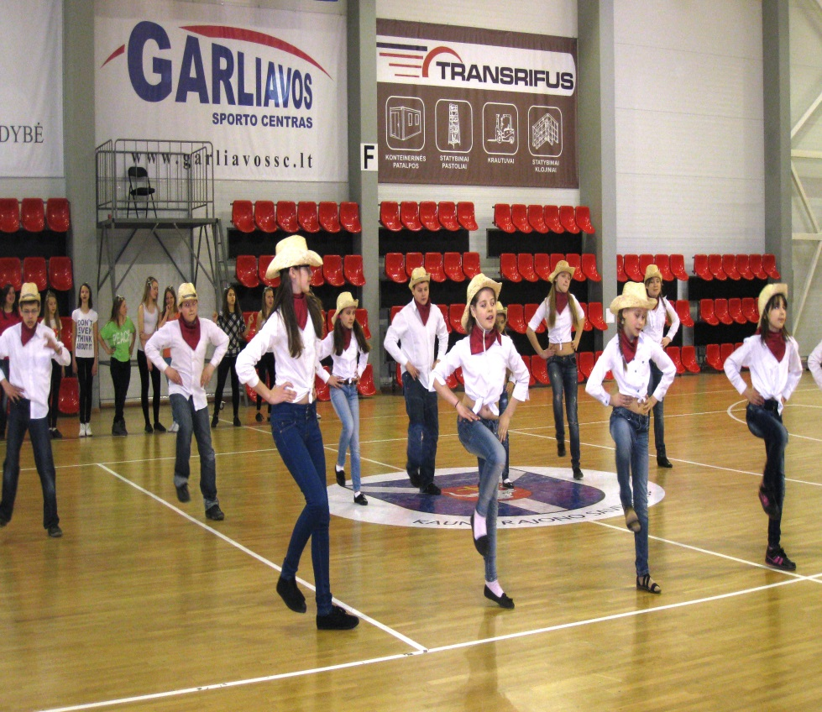
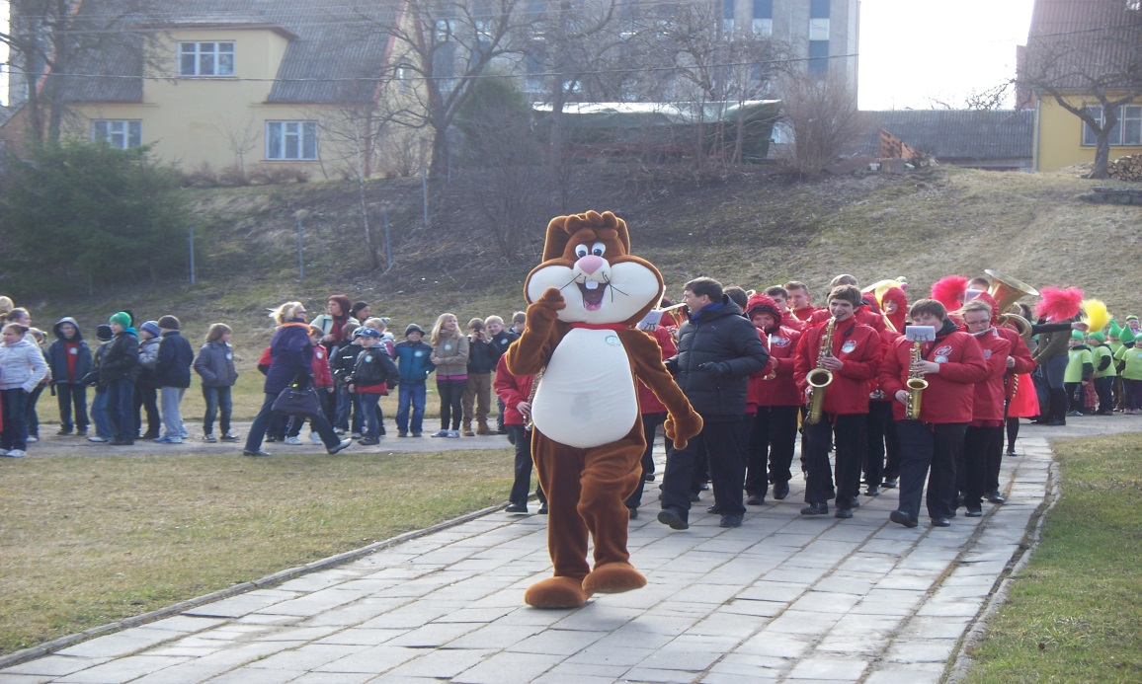
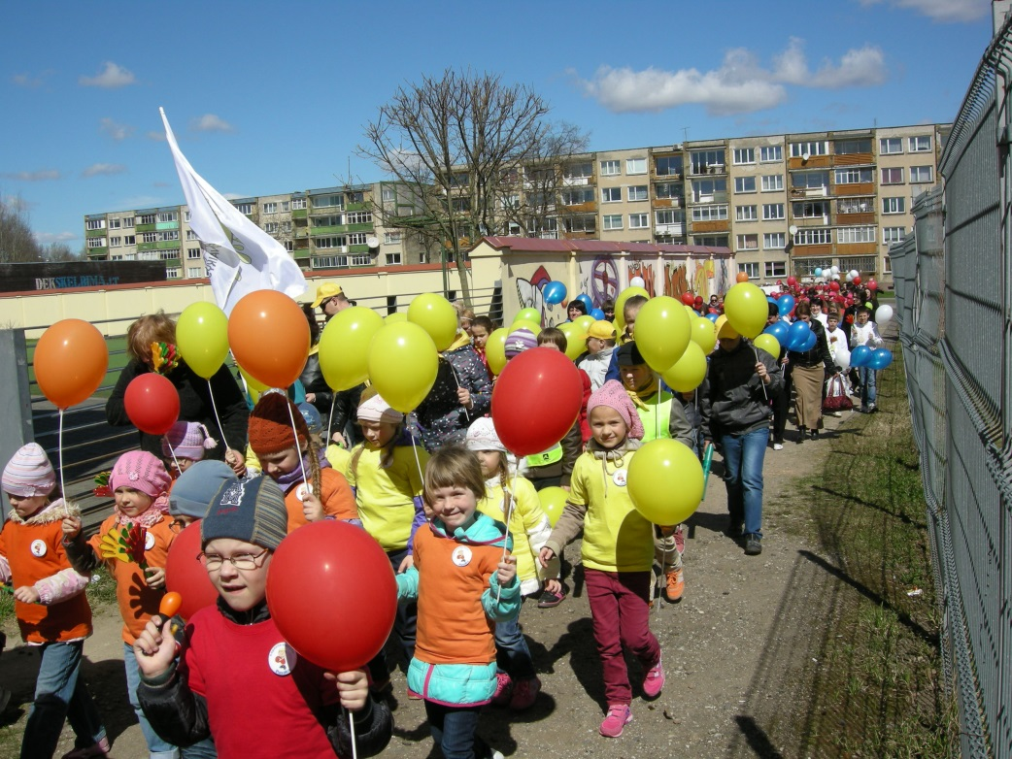
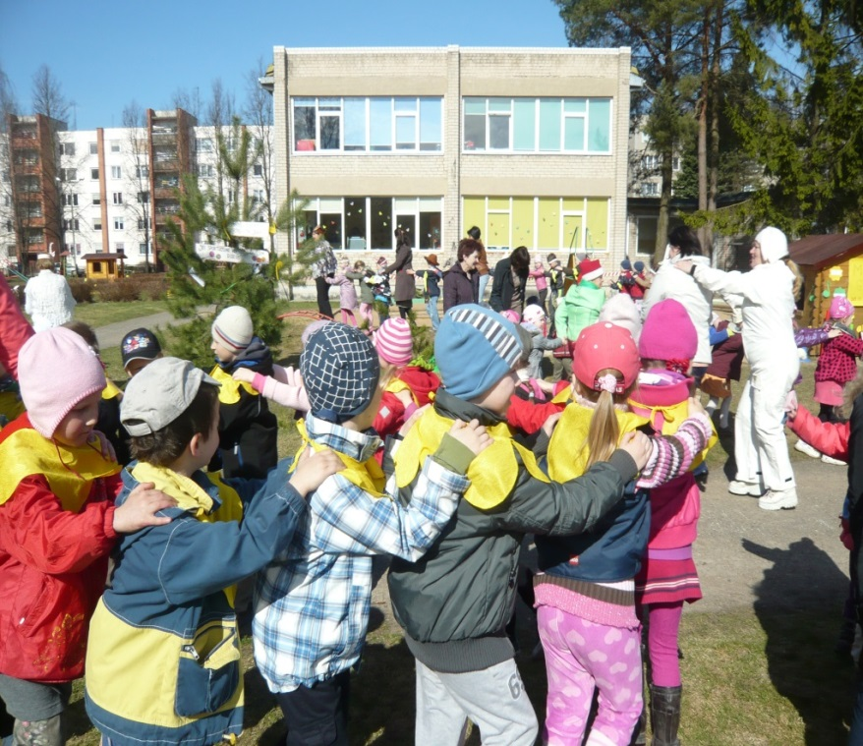
Vaizdai iš renginių

Slide 14
KONKURSAI
2011
Surengtas sveikatą stiprinančių mokyklų ikimokyklinio ir priešmokyklinio ugdymo įstaigų vaikų piešinių konkursas „Mano sveika šeima“ (konkurse dalyvavo 337 darbeliai). Vaikų darbų paroda suorganizuota SMLC patalpose.
2012
Plakato konkursas sveikatą stiprinančių mokyklų 1-4 klasių mokinių plakato konkursas ,,Aš mokausi sveikatą stiprinančioje mokykloje“. Jame dalyvavo 35 mokyklos.
2013
5-8 klasių mokinių eilėraščių, skanduočių konkursas „Savo mokykloje jaučiuosi gerai, nes...“. Konkursui savo kūrybą pristatė 74 dalyviai iš 29 mokyklų.
Konkursų nugalėtojai apdovanoti knygynų dovanų kuponais.

Slide 15
GEROSIOS PATIRTIES BANKAS per 200 aprašų
2011 m. ,,Fizinis aktyvumas žiemą“
,,Vaisiai ir daržovės – sveikos mitybos pagrindas“,
,,Pertraukų organizavimas (arba atsipalaidavimo pratimai)“,
,,Miego reikšmė (arba dienos režimas)......“.
www. smlpc.lt
2012 m. ,,Užsigrūdinęs, stiprus – man iš šaltis nebaisus“,
,,Judėjimas šokio ritmu“,
,,Vartojimo kultūros ugdymas ir ugdytojai“,
,,Geriausias mūsų sveikatos stiprinimo tradicinis renginys“.
2013 m. „Sveikatos stiprinimo lyderių ugdymas“,
„Vasaros sveikatinimo stovyklos“,
„Triukšmo valdymo priemonės mokykloje“ ir kitomis temomis.

Slide 16
4-oji Europos sveikatą stiprinančių mokyklų konferencija „Teisingumas, švietimas, sveikata“, Danija, Odense, spalio 7-9 d.
Per 300 konferencijos dalyvių atstovavo apie 40 valstybių
(Europos Sąjungos šalims ir tokioms šalims kaip Indija, Pietų Korėja, Saudo Arabija, Kirgizija, Singapūras, Nepalas).
9 pranešimai plenarinėse sesijose;
100 pranešimų paralelinėse sesijose.

Slide 17
Lietuvos atstovavimas
apie SAM ir ŠMM vaisingą bendradarbiavimą vaikų sveikatos stiprinimo ir ugdymo srityje
ir apie sveikatos žinių poreikį mokytojų darbe skaitė SAM Visuomenės sveikatos departamento Visuomenės sveikatos saugos skyriaus vedėja dr. Rita Sketerskienė,
apie ,,Sveikatą stiprinančių mokyklų banga per Lietuvą“ renginius savivaldybėse skaitė SMLPC Vaikų sveikatos skyriaus vedėja
Daiva Žeromskienė,
apie sveikatą stiprinančių mokyklų veiklos strateginį planavimą M. Romerio universiteto docentė dr. Aldona Jociutė
Pateikta 117 piešinių iš pradinių mokyklų ir darželių 24;
Dalyvauta jaunimo vaizdo konferencijoje
tarp 4 šalių (Danijos, Makedonijos, Estijos ir Lietuvos);
Dainos-repo konkurse;

Slide 18
PERSPEKTYVA
2014 m.
Dviejų regioninių Lietuvos SSM konferencijų skirtų strateginiams
,,Europa 2020“ numatytiems tikslams ir
4-osios Europos sveikatą stiprinančių mokyklų tinklo konferencijos rezoliucijai aptarti ir įgyvendinimo priemonėms numatyti organizavimas. (Vasaris, kovas)
Bendro SMLPC (nacionalinis lygmuo), savivaldybių VSB (savivaldybių lygmuo) ir SSM (mokyklų lygmuo) 2014 m. veiklos plano sukūrimas
ir kitos priemonės.

Slide 19
Sveikatos mokymo ir ligų prevencijos centro
Vaikų sveikatos skyrius
Adresas:
Kalvarijų g. 153, 523 kab., Vilnius, Tel. (8 5) 247 7347
www.smlpc.lt
dalia.sabaliauskiene@smlpc.lt
www. schoolsforhealth.eu

